Slide 1
紅黑樹
Michael Tsai
2019/05/07

Slide 2
紅黑樹
可以幹嘛?
是棵平衡的樹: 保證從root到某個leaf的simple path一定不會超過從root到任何一條其他這樣的path的兩倍長
大概平衡→operation可以都在O(log n)內完成. 耶.
那些operation?
1. 找
2. 插入某element
3. 殺掉某element
4. 找最大or找最小element
5. 找某一個element的下一個(successor)或前一個element (predecessor)

Slide 3
紅黑樹
每個node都分配一個顏色: 紅或黑
沒有children的地方都補上external node, 又叫NIL
規則們:
1. 每個node不是黑就是紅
2. root是黑色的
3. 每個leaf (external node, or NIL)都是黑色
4. 如果一個node是紅的, 則它的兩個小孩都是黑的
5. 對每個node來說, 從它到它的所有子孫葉子node的路徑上含有一樣數目的黑色node (不包含他自己)

Slide 4
黑高度
Black height: bh(x) = 從x到任何一個它的子孫葉子node遇到的black node個數 (因為都一樣, 所以可以是任何一個)
不包含node x自己 (如果它自己是黑的的話)
external node或nil(葉子node)的black height為0

Slide 5
Representation
p
color
17
key
left
right

Slide 6
巨大的紅黑樹例子
bh(x)們
3
26
3
17
2
41
1
2
14
2
30
47
21
2
2
1
10
1
1
1
1
38
16
19
23
28
nil
nil
1
1
1
20
35
39
7
12
15
nil
nil
nil
nil
nil
nil
1
1
1
1
3
nil
nil
nil
nil
nil
nil
nil
nil
nil
nil
nil
為什麼要另外創external node? 因為code裡面就不用另外特別處理 (“nil node”也有key, p, left, right這些)
nil
nil

Slide 7
巨大的紅黑樹例子
bh(x)們
3
26
3
17
2
41
1
2
14
2
30
47
21
2
2
1
10
1
1
1
1
38
16
19
23
28
1
1
1
20
35
39
7
12
15
1
1
1
1
3
nil

Slide 8
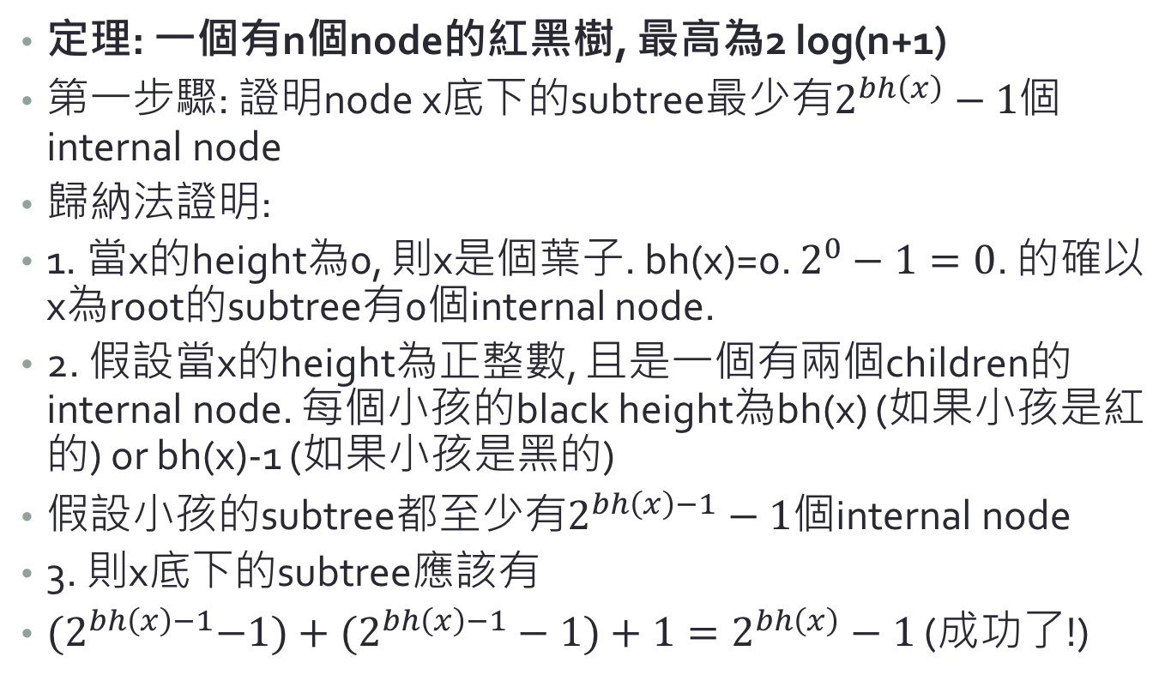
來點證明
定理: 一個有n個node的紅黑樹, 最高為2 log(n+1)
第一步驟: 證明node x底下的subtree最少有$2^{bh\left(x\right)}−1$個internal node
歸納法證明:
1. 當x的height為0, 則x是個葉子. bh(x)=0. $2^{0}−1=0$. 的確以x為root的subtree有0個internal node.
2. 假設當x的height為正整數, 且是一個有兩個children的internal node. 每個小孩的black height為bh(x) (如果小孩是紅的) or bh(x)-1 (如果小孩是黑的)
假設小孩的subtree都至少有$2^{bh\left(x\right)−1}−1$個internal node
3. 則x底下的subtree應該有
${(2}^{bh\left(x\right)−1}−1)+(2^{bh\left(x\right)−1}−1)+1=2^{bh\left(x\right)}−1$ (成功了!)

Slide 9
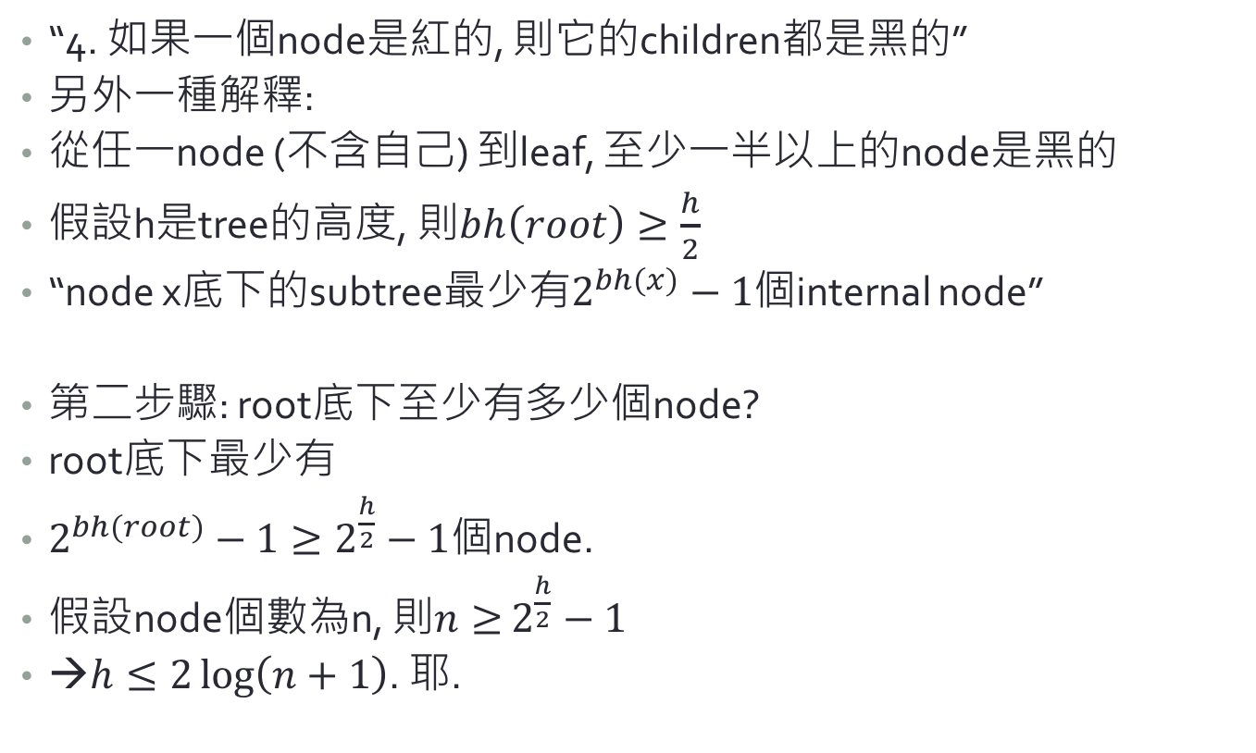
來點證明
“4. 如果一個node是紅的, 則它的children都是黑的”
另外一種解釋:
從任一node (不含自己) 到leaf, 至少一半以上的node是黑的
假設h是tree的高度, 則$bh\left(root\right)≥\frac{h}{2}$
“node x底下的subtree最少有$2^{bh\left(x\right)}−1$個internal node”
第二步驟: root底下至少有多少個node?
root底下最少有
$2^{bh\left(root\right)}−1≥2^{\frac{h}{2}}−1$個node.
假設node個數為n, 則$n≥$ $2^{\frac{h}{2}}−1$
→$h≤2\log\left(n+1\right)$. 耶.

Slide 10
以上證明…
說明為什麼
1. 找
4. 找最大or找最小element
5. 找某一個element的下一個(successor)或前一個element (predecessor)
等operation可以在O(log n)內完成
那麼insert和delete呢?
插入和刪除本身所花時間滿足O(log n)
但是: 插入或殺掉之後, 可能不滿足紅黑樹的條件
要花多少時間調整呢? 是否還是O(log n)?

Slide 11







Rotate
等一下會用到的
注意rotate前後大小關係沒有變喔!
$α<x<β<y<γ$
吊起來
吊起來
left-rotate(T,x)
y
x
x
原本比較高的地方
y
$$γ$$
$$α$$
$$α$$
$$β$$
right-rotate(T,y)
$$β$$
$$γ$$

Slide 12
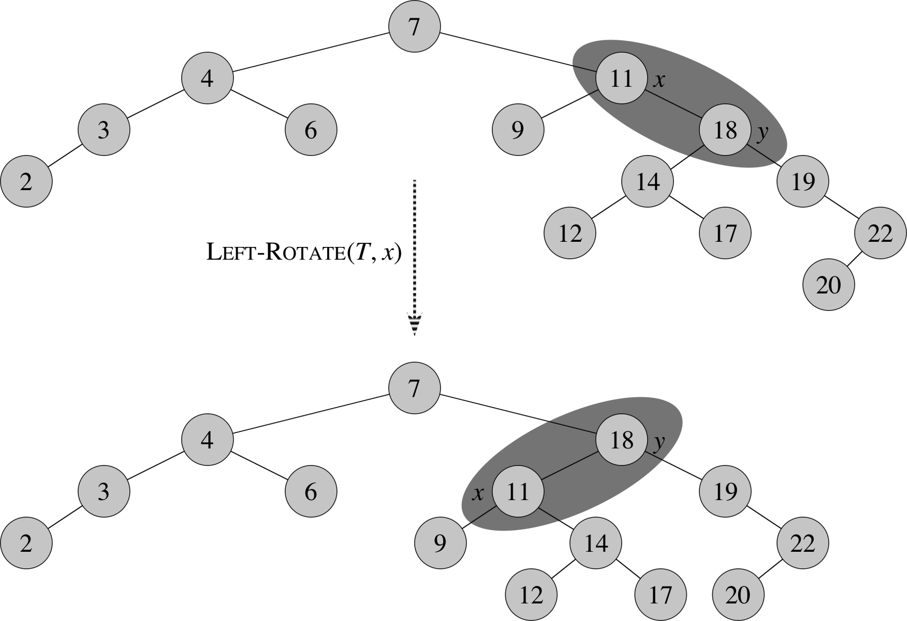
來個例子: Left-Rotate(T,x)
???????

Slide 13
Pseudo-code: Left-Rotate(T,x)
Can you write the pseudo-code for Right-Rotate(T,y)?

Slide 14
Insertion
首先, 用原本的binary search tree插入的方法
insert(z)
不同的地方:
1. z的兩個children (pointer)都指到nil node
2. z為紅色
3. 我們最後要處理不符合紅黑樹規則的部分
怎麼處理?
nil

Slide 15
會違反那些規則呢?
17
nil
規則們:
1. 每個node不是黑就是紅
2. root是黑色的
3. 每個leaf (external node, or nil)都是黑色
4. 如果一個node是紅的, 則它的children都是黑的
5. 對每個node來說, 從它到他的所有子孫葉子node的路徑上含有一樣數目的黑色node
5.不會違反因為z是紅的, z取代掉一個nil, 而z的兩個children都是nil
如果違反2, 則z是root, 整棵樹只有z: 很容易處理
來看違反4的情形: z.p is also red
nil
nil

Slide 16











情形一: 你的叔叔是紅的
繼續看新z爸爸是不是紅的
如果你是你爸右邊的小孩
z.p.p: 你爺爺
C
C
z.p: 你爸
y:叔叔
A
D
A
D
z: 你
B
z: 你
$$δ$$
$$ε$$
$$α$$
B
$$δ$$
$$ε$$
$$α$$
$$β$$
$$γ$$
$$β$$
$$γ$$
注意看每一個步驟是否有保持紅黑樹第五個條件: 從C開始走到$α$~ $ε$任一個分支所經過的黑色node數目在修改前後必須相同!

Slide 17










情形一: 你的叔叔是紅的
如果你是你爸左邊的小孩
繼續看新z爸爸是不是紅的
z.p.p: 你爺爺
C
C
z.p: 你爸
y:叔叔
D
B
D
B
$$ε$$
$$ε$$
$$δ$$
$$γ$$
$$δ$$
A
$$γ$$
A
z: 你
z: 你
$$β$$
$$α$$
$$β$$
$$α$$
注意看每一個步驟是否有保持紅黑樹第五個條件: 從C開始走到$α$~ $ε$任一個分支所經過的黑色node數目在修改前後必須相同!

Slide 18












情形二與三: 你的叔叔是黑的
C
C
z.p: 你爸
z.p: 你爸
y:叔叔
y:叔叔
A
B
$$δ$$
$$δ$$
left rotate(A)
$$α$$
B
A
$$γ$$
z: 你
z: 你
$$β$$
$$γ$$
$$β$$
right rotate(C)
$$α$$
你是你爸右邊的小孩
B
z.p: 你爸
你是你爸左邊的小孩
A
C
z: 你
$$α$$
$$β$$
$$γ$$
$$δ$$
注意看每一個步驟是否有保持
紅黑樹第五個條件
需要繼續往上層看嗎? 不用! 因為B還是黑的!

Slide 19
練習時間
3
26
3
17
2
41
1
2
14
2
30
47
21
2
2
1
10
1
1
1
1
38
16
19
23
28
1
1
1
20
35
39
7
12
15
1
1
1
1
3
1. 加入4?
2. 加入40?

Slide 20
Pseudo-code: 插入後修理R-B tree
RB-Insert-Fixup(T,z)
While z.p.color==RED (如果你爸是紅色的)
if z.p==z.p.p.left (如果你爸是你爺爺左邊的小孩)
y=z.p.p.right (那麼叔叔就是你爺爺右邊的小孩)
if y.color==RED (如果叔叔是紅色的)
z.p.color=BLACK (就把爸爸設成黑色的)
y.color=BLACK (叔叔也設成黑色的)
z.p.p.color=RED (爺爺設成紅色的)
z=z.p.p (把自己變成爺爺)
else if z==z.p.right (如果你是你爸右邊的小孩)
z=z.p (把自己變成你爸)
LEFT-ROTATE(T,z)
z.p.color=BLACK (把你爸變成黑色)
z.p.p.color=RED (把你爺爺變成紅色)
RIGHT-ROTATE(T,z.p.p)
else if z.p==z.p.p.right (如果你爸是你爺爺右邊的小孩, 跟前面一樣, 只是left, right都反過來) ……
T.root.color=BLACK (最後把root改成黑色)
情形1
情形2
情形3
情形4-6: 鏡射的狀況

Slide 21
要花多少時間呢?
原本正常的binary tree insert要花O(log n)的時間
因為高度最高為2 log(n+1)
那麼花費在調整的時間呢?
最糟的狀況? 情形一一直重複發生, 每次z往上移兩層
執行時間最糟要花跟高度成正比的時間
也是O(log n)
那如果發生情形二or三呢?
執行一次即完成. O(1). (所以比O(log n)小)
另外, 最多rotate只需要執行兩次. (不會再發生第二次情形二or三)
正確性證明請見Cormen p. 318-322

Slide 22
如何刪掉一個node? (binary search tree 複習)
首先要先找到那個node
接著, 有各種不同情形:
如果沒有手(degree=0)
直接拿掉
20
12
22
10
15
25
11

Slide 23
如何刪掉一個node? (binary search tree 複習)
如果只有一隻手 (degree=1)
則把那個唯一的child拿上來接到parent上
例如: 拿掉22
20
12
22
10
15
25
11

Slide 24
如何刪掉一個node? (binary search tree 複習)
如果兩手都有東西呢? (degree=2)
例如刪掉12
找左邊child底下最大的
(或者是右邊child底下最小的)
刪掉它並把它移到原本刪掉的位置
問題: 那如果那個最大的底下還有child呢?
直接拿上來(最多只會有左邊一隻手)
這時被移上去的node顏色改變成新位置原本node的顏色
20
12
22
10
15
25
11
Notes:
答案: 最多只會有一個child, 所以很好處理

Slide 25
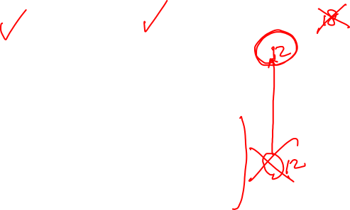
x, y, z的定義
y
y
z
z
z
nil
x
x
z: 要被刪掉的
y: z少於兩隻手→被砍掉的
z兩隻手 → 移動到z原本位置的
x: 移動到原本y的位置的
會記得y的顏色.
y
x

Slide 26
拿掉一個node, 什麼時候會違反規則?
假設前述三種情形中,
移動(兩手都有)或是刪除(一隻手或沒有手)的node為y
當y為紅色(原本的顏色), 移動或刪除會造成違反規則嗎?
1. black height不會改變, 因為y是紅色node
2. 會不會造成兩個紅色node是相鄰的呢? (父子)
A. 如果y是被刪掉的, 因為它是紅的, 所以它的上下層都是黑的
不會有問題
20
y
12
22
10
15
11

Slide 27
拿掉一個node, 什麼時候會違反規則?
B. 如果y是被移動的, 假設y有children也是黑色的, 不會造成問題
3. y如果是紅色, 它不會是root. 所以也不會有造成違反root是黑色的規定
綜合以上三點, 只有當y為黑色時才可能會造成問題, 需要調整
20
12
22
10
15
25
11

Slide 28
可能違反規則的情形
當y是黑色的, 可能造成違反規則的有下列情形:
1. y是root. y刪掉以後, 它的一個children是紅色的, 變成了root
2. y原本的上下兩層都是紅色的, 移走或刪除以後變成兩個紅色相鄰
3. y刪掉或移走以後, 造成y的祖先們的black height不一致(因為y是黑的)
y拿掉以後, y的黑色就被”趕到” x裡面了
x表示: 這邊要有一份黑色
但是x本身可能原本是紅或黑色

Slide 29
x是”紅與黑”或”黑與黑”?
1. x如果是”紅與黑”, 我們把它改成黑就可以了.
(這邊要多一份黑色, 所以我就把紅色變成黑色就多一份了)
2. x如果是root且為”黑與黑”, 那麼直接就可以改成單純的黑色
(反正已經到root了, 所以就算把一份黑色拿掉也不會有祖先會因此少算一份黑色的node)
3. 其他的就用以下的四種case處理…(把黑與黑往root方向移動)

Slide 30












情形一: 你的弟弟是紅的
把你弟變黑的
你爸變紅的, 然後
left rotate(你爸)
D
new w:新弟弟
B
A
x: 你
(多一黑)
D
w: 你弟弟
B
E
$$α$$
$$β$$
C
E
x: 你 (多一黑)
A
$$ε$$
$$ζ$$
C
$$γ$$
$$δ$$
$$ε$$
$$ζ$$
$$α$$
$$β$$
$$γ$$
$$δ$$
轉換成情形二、三、或四

Slide 31












情形二：你的弟弟是黑的& 你的姪子們都是黑的
B
B
A
D
w
A
D
x:你
(多一黑)
x: 你
(沒有 多一黑)
$$α$$
$$β$$
C
E
$$α$$
$$β$$
C
E
$$γ$$
$$δ$$
$$ε$$
$$ζ$$
$$γ$$
$$δ$$
$$ε$$
$$ζ$$

Slide 32



情形三: 你的弟弟是黑的& 你的姪子們(弟弟的小孩)是左紅右黑
弟弟變成紅色,
弟弟的左邊小孩變黑色,
right rotate(你弟弟)
B
B
A
x: 你
(多一黑)
D
w: 你弟弟
A
x:你
(多一黑)
C
$$α$$
$$β$$
C
E
$$α$$
$$β$$
D
w: 你弟弟
$$γ$$
$$γ$$
$$δ$$
$$ε$$
$$ζ$$
$$δ$$
E
變成情形 4
$$ε$$
$$ζ$$

Slide 33






情形四:你的弟弟是黑的& 你的右邊姪子(弟弟的右邊小孩)是紅的
你弟變你爸的顏色
你爸變黑色
你弟右邊的小孩變黑色
left rotate(你爸)
D
B
B
D
E
A
x: 你
(多一黑)
w: 你弟
A
C
$$ε$$
$$ζ$$
$$α$$
$$β$$
C
E
$$α$$
$$β$$
$$γ$$
$$δ$$
$$γ$$
$$δ$$
$$ε$$
$$ζ$$

Slide 34
Pseudo-code: 刪除後修理R-B tree
RB-Delete-Fixup(T,x)
while x!=T.root && x.color==BLACK (你不是root而且是黑的)
if (x==x.p.left) (你是你爸的左邊小孩)
w=x.p.right (你弟就是你爸右邊小孩)
if w.color==RED (如果你弟是紅色的)
w.color=BLACK (把你弟設成黑色)
x.p.color=RED (你爸設成紅色)
LEFT-ROTATE(T,x.p)
w=x.p.right (你新弟弟是現在你爸右邊小孩)
if w.left.color==BLACK && w.right.color==BLACK (兩個姪子都黑)
w.color=RED (把弟弟設成紅的)
x=x.p (你變成你爸)
else if w.right.color==BLACK (你姪子右黑左紅)
w.left.color=BLACK (左邊姪子設成黑的)
w.color=RED (你弟設成紅的)
RIGHT-ROTATE(T,w)
w=x.p.right (新弟弟是現在你爸右邊小孩)
w.color=x.p.color (弟弟設射程爸爸的顏色)
x.p.color=BLACK (爸爸設成黑的)
w.right.color=BLACK (右邊姪子設成黑的)
LEFT-ROTATE(T,x.p)
x=T.root (你直跳root, 準備出去)
else (x==x.p.right) (如果你是你爸右邊的小孩,跟前面一樣, 只是left, right都反過來)
x.color=BLACK (如果跳出迴圈了, 也就是x是紅加黑, 或者是root是黑加黑, 那麼就把它設成一個黑色即可)
情形1
情形2
情形3
情形4
情形5-8

Slide 35
Delete後調整要花多少時間?
解決路徑圖:
1→ 2 → solved (從1到2的, 情形二中的圖中B原本一定是紅色, 所以可以直接解決)
1→3→4→solved
1→4→solved
3→4 solved
4 solved
2→解決(如果圖中B原本是紅色), or 轉到1 or 2 or 3 or 4 (x往上走一層) (如果圖中B原本是黑色)
所以worst case為2,2,2,…一直到root為止
O(log n)

Slide 36
More reading…
Cormen ch.13
You might be interested in some other balanced binary trees:
AVL Tree (Cormen problem 13-3)
2-3 Trees
B-trees, generalization of 2-3 trees (Cormen ch. 18)

